Slide 1
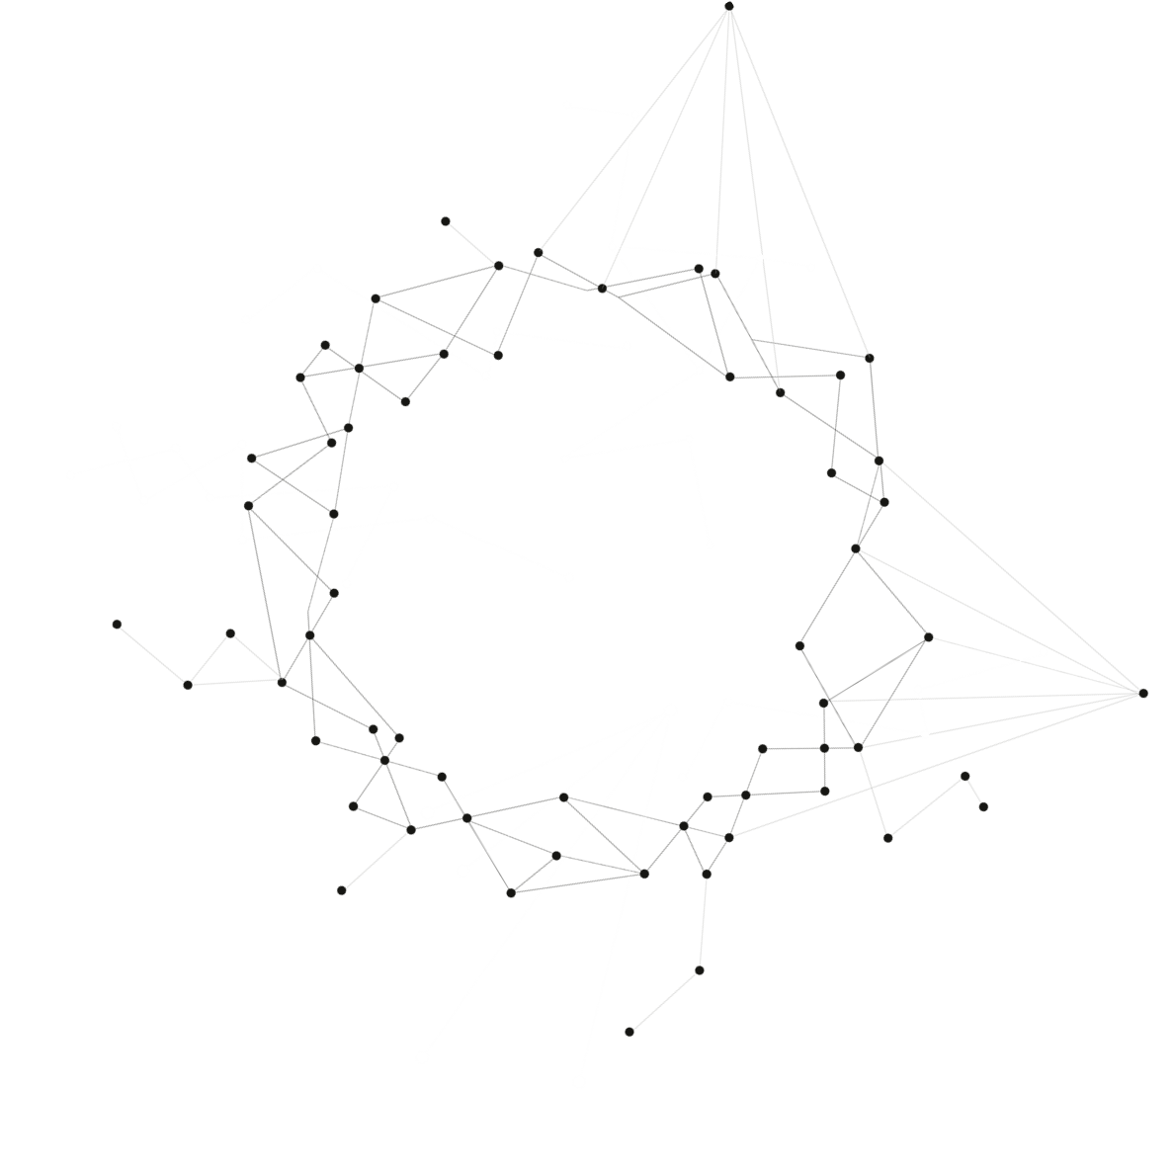
FirmSolo: Enabling dynamic analysis of binary Linux-based IoT kernel modules
USENIX 2023
卫子涵
2023.05.06

Slide 2

Author
Ioannis Angelakopoulos
波士顿大学工程学院博士在读，2018年于National Technical University of Athens获学士学位，主要研究方向是嵌入式设备安全与操作系统安全等。
发表文章：
[1] FirmSolo: Enabling dynamic analysis of binary Linux-based IoT kernel modules. Ioannis Angelakopoulos, Gianluca Stringhini, and Manuel Egele. USENIX Security, 2023.

Slide 3

FirmSolo: Enabling dynamic analysis of binary Linux-based IoT kernel modules
Author
Gianluca Stringhini
波士顿大学电气与计算机工程系助理教授，指导安全实验室SeclaBU，2014年至2018年期间，在伦敦大学学院（UCL）计算机科学与安全与犯罪科学系任教。
发表文章：
[1] Lambretta: Learning to Rank for Twitter Soft Moderation. Pujan Paudel, Jeremy Blackburn, Emiliano De Cristofaro, Savvas Zannettou, and Gianluca Stringhini. OAKLAND, 2023.
[2] Understanding the Use of Images to Spread COVID-19 Misinformation on Twitter. Yuping Wang, Chen Ling, and Gianluca Stringhini. CSCW, 2023.
[3] Getting Meta: A Multimodal Approach for Detecting Unsafe Conversations within Instagram Direct Messages of Youth. Shiza Ali, Afsaneh Razi, Seunghyun Kim, Ashwaq Alsoubai, Chen Ling, Munmun De Chowdhury, Pamela Wisniewski, and Gianluca Stringhini. CSCW, 2023.
[4] FirmSolo: Enabling dynamic analysis of binary Linux-based IoT kernel modules. Ioannis Angelakopoulos, Gianluca Stringhini, and Manuel Egele. USENIX Security, 2023.

Slide 4
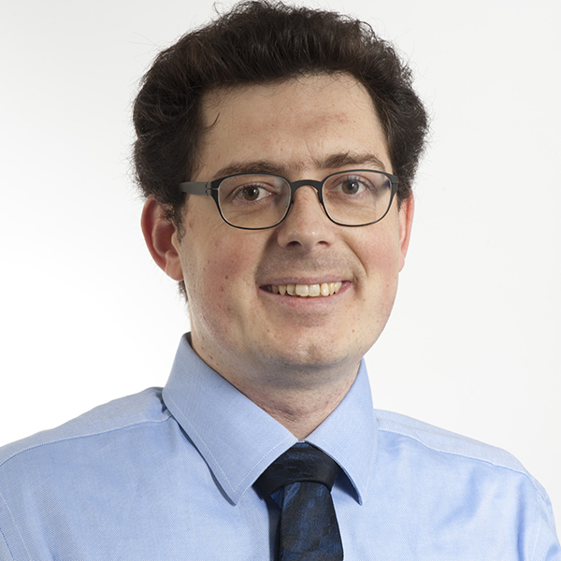
Author
Manuel Egele
波士顿大学电气与计算机工程系副教授，于2011年在维也纳科技大学获博士学位。主要研究方向为系统安全（包括软件、Web、移动终端系统、社交网络系统）。
发表文章：
[1] FirmSolo: Enabling Dynamic Analysis of Binary Linux-based IoT Kernel Modules. (USENIX Security 2023)
[2] Minimalist: Semi-automated Debloating of PHP Web Applications through Static Analysis. Rasoul Jahanshahi, Babak Amin Azad, Manuel Egele, Nick Nikiforakis (USENIX Security 2023)
[3] No Grammar, No Problem: Towards Fuzzing the Linux Kernel without System-Call Descriptions. Alexander Bulekov, Bandan Das, Stefan Hajnoczi, Manuel Egele (NDSS 2023)
[4] MORPHUZZ: Bending (Input) Space to Fuzz Virtual Devices. Alexander Bulekov, Bandan Das, Stefan Hajnoczi, Manuel Egele (USENIX Security 2022)

Slide 5
Motivation and Challenge
现有的固件分析往往只停留在用户态程序，没有分析固件程序的内核部分（驱动程序），但如果内核（驱动程序）中存在漏洞，将会威胁整个系统。
挑战：现有的系统无法分析特权（即内核级）代码，既不能分析内核本身，也不能分析固件中包含的任何内核模块，导致下游软件无法对固件中非常重要的部分进行安全分析。

Slide 6
Contribution
本文的贡献如下：
贡献1：提出了一种K.C.R.E方法和纠错机制来生成一个与驱动程序相匹配的Linux内核KFS。
贡献2：开发了FirmSolo原型系统，使其能够生成一个可以被QEMU加载的Linux内核KFS来加载固件中的驱动程序。
贡献3：使用TriForceAFL内核模糊测试器与FirmSolo相结合，验证FirmSolo在下游软件的效用。
贡献4：为了大规模分析漏洞，作者团队延展了开源系统Firmadyne来评估了1470个固件镜像，FirmSolo成功加载了18018个内核模块中占比69%的镜像。

Slide 7
Background
Linux Kernel
Linux提供了一套复杂的配置系统，它可以针对数千个选项进行配置，这些配置存储在一个.config文件中，对于每一个配置项，都有以下的键类型可以使用：(bool, tristate, string, hex, int)。大多数选项都是bool或tristate类型，可以分别从集合{n,y}或{n,m,y}中分配一个值，对于三态选项tristate而言：
选项 | 含义
n | not selected
y | compile as part of the main kernel
m(module) | compile as a Loadable Kernel Module
module意味着该配置项被选定了，但编译的时候这部分功能的实现代码是以模块的形式生成（一种可以动态安装的独立代码段），驱动程序一般都使用三选一配置项。

Slide 8
Background
Loadable Kernel Modules
为了避免将Linux内核转换为大型单体二进制文件，用户可以选择将内核源代码的一部分编译为可加载内核模块(LKM)。LKM是一个ELF二进制文件，一旦加载，就会在运行时扩展主内核的功能。LKM的典型用途包括支持新的硬件外设（即：设备驱动程序）、文件系统和对内核网络堆栈的补充。
为确保内核和LKM之间的互操作性，每个LKM都必须使用与内核使用的相同配置进行编译。使用相同的配置确保内核和LKM共同使用的符号(函数和数据结构)具有相同的类型和布局，并且LKM在加载到内核后不会造成错误。此外，LKMs还必须匹配内核的vermagic(version magic, 版本魔数)，该魔数描述有关内核版本、对称多处理（SMP）、抢占和模块版本化的信息。

Slide 9
Background
Module Loading Process
模块加载由init_module系统调用发起，通常由insmod或modprobe调用该系统调用
加载某个模块一般由六个阶段构成：
1. 检查用户是否有加载模块的权限
2. 将模块的二进制代码从用户区加载到一个临时的内核缓冲区
3. 检查模块的vermagic和内核的是否相互匹配
4. 为模块分配实际的内核内存
5. 执行符号解析和重定位
6. 调用模块的初始化函数module_init
在这些工作中，第3、5、6阶段对FirmSolo非常重要

Slide 10
Background
Assumptions
1. 实验结果表明，物联网固件中使用的原始内核无法在全系统仿真器（如QEMU）中直接启动。主要原因是这些内核是模拟器不支持的SOC编译的，而且QEMU也不支持SOC中的外设，因此无法在模拟器中启动设备内核。
2. 此外，假设物联网供应商很少修改其开源LKMs的代码，这些LKMs也存在于其产品中使用的内核版本的上游内核源码树中。这一假设对数据结构布局纠正步骤至关重要。它意味着开源物联网固件LKMs与其对应的上游供应商共享一个内核源码库，它还意味着，在内核中定义并由任何模块使用的数据结构仅取决于用于编译内核的配置选项（即.config文件）

Slide 11
System Overview
对于一个给定的系统镜像I，FirmSolo的目标是生成一个Linux内核KFS，该内核能够加载分布在I中的内核模块DKM，KFS可以被QEMU加载，用于下游软件分析DKM的脆弱性。
只有满足以下三个要求，才能加载内核模块
1. 内核和内核模块是相同的版本
2. 必须提供所有模块依赖的所有外部符号，要么由内核本身提供，要么由另一个前置模块（依赖项）提供
3. 内核和模块之间的数据结构的内存布局必须是一致的
需要注意的是，FirmSolo只能调整KFS，它的目标是加载DKM中未经修改的二进制模块（无论该模块是否开源）。此外，FirmSolo可以根据上游提供的源码来自行编译生成一些模块，所有开源的模块记为UKM。

Slide 12
System Overview
要满足上述的三个要求：
1. 由于Linux的开源特性，我们很容易通过git仓库为指定模块找到对应的Linux内核版本
2. 符号的可用性和数据结构布局只取决于内核配置，这是FirmSolo在Kernel Configuration Reverse Engineering(i.e., K.C.R.E)过程中遇到的挑战，并且已经解决
图1阐述了FirmSolo的三个处理状态

Slide 13
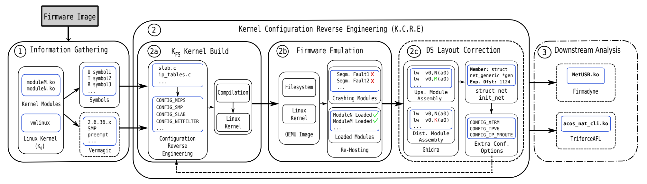
System Overview
Notes:
图1阐述了FirmSolo的三个处理状态
信息收集：提取关于固件镜像I的的静态信息，如它的内核版本和模块DKM的集合
KCRE阶段，使用混合、迭代的方法来推断出内核配置K_{FS}，用于模拟镜像I的原始内核K_0
使用下游软件分析KFS内核，如TriforceAFL和Firmadyne

Slide 14
System Overview
1 - Information Gathering
FirmSolo收集I中的元数据以及DKM。其中元数据一般指DKM中依赖的函数和数据结构，以及版本魔数vermagic，这些收集到的信息将用于第2阶段的KCRE来构建KFS

Slide 15
System Overview
2 - K.C.R.E
KCRE阶段是FirmSolo的核心部分，它用于构建一个相似与镜像原始内核K0的新内核KFS。值得注意的是，无论K0是如何配置的，其中的模块DKM依赖的符号都不会改变，所以FirmSolo并不会受到影响
KCRE的过程大体可以分为三步，这样的三个步骤最终构成一个循环（迭代的）：
(2a)构建KFS
(2b)模拟固件
(2c)纠正数据结构的结构/布局
Notes:
(2a)构建KFS
* 在第一次迭代（初次进入循环时），这一步使用在第一阶段中收集到的配置数据进行生成，这个初始的配置文件将在接下来的迭代中逐步优化
* FirmSolo在构建内核镜像的过程中使用了7个步骤
* 如果需要在特定的硬件平台上编译内核，将会选择`Malta(MIPS)`、`Versatile(ARMv5)`、`Realview(ARM[v6/v7])`开发板，这些开发板都能够很好的被QEMU所模拟

Slide 16
System Overview
2 - K.C.R.E – (2a)构建KFS
在第一次迭代（初次进入循环时），这一步使用在第一阶段中收集到的配置数据进行生成，这个初始的配置文件将在接下来的迭代中逐步优化
1. 使用在第一阶段中的静态数据
2. 搜索目标版本内核的源代码并标记出含有依赖符号实现的C源文件
3. 检测出为了编译上面找到的这些源文件，还需要哪些内核编译选项
4. 还要解析上述C源文件，确定出可能能够保护以上符号定义的编译选项（防止重复定义或覆盖定义）
5. 根据上面得到的配置文件信息更改配置文件，如果有必要，也修改依赖它的项
6. 检测所有三态选项，如果这些选项对应的模块是开源的，则将其改为m并指向对应模块UKM的源码（前提是有开源源码）
7. 编译KFS和UKM
如果需要在特定的硬件平台上编译内核，将会选择Malta(MIPS)、Versatile(ARMv5)、Realview(ARM[v6/v7])开发板，这些开发板都能够很好的被QEMU所模拟

Slide 17
System Overview
2 - K.C.R.E – (2b)模拟固件
为了验证(2a)中生成的.config文件的准确性，FirmSolo将对DKM中可以被KFS加载的模块进行检查，这是一项迭代性的工作，如果遇到不能加载的模块，FirmSolo将会尝试满足该模块的依赖项，并再次尝试加载。
当加载失败时（如：加载时发生崩溃），它就会停止加载新的模块，如果加载失败的模块使用了无法加载的模块d导出的符号，我们就称这些无法加载的模块为CKM。为了让这个问题缩小到最小的范围并使得大多数的模块能够加载到内核中，FirmSolo实现了一种替换机制来将CKM中的模块替换为UKM中的模块，因此，FirmSolo只能替换开源的模块，此外，FirmSolo还会尝试更改加载顺序来尝试让更多的模块被内核加载。
(2b)阶段的输出结果为DKM中可以被成功加载的模块

Slide 18
System Overview
2 - K.C.R.E – (2c)纠正数据结构的结构/布局
在之前的环节中，没有保证KFS中的数据结构像DKM中的模块期望的那样（如：类型）。具体来说，如果KFS和DKM中的模块使用了不同的编译选项，就会导致二者的数据结构不匹配。这也是CKM出现的主要原因之一
(2c)这个环节具有两个作用
1. 将无法加载的模块恢复到分析的流程中
2. 避免其他的模块受到数据结构或是已经受影响的模块的影响

Slide 19
System Overview
Firmware Analysis
TriforceAFL是一个内核fuzzer，专为Linux x86和ARM内核的系统调用模糊测试而设计，通过扩展，可以使它支持MIPS，并将其与FirmSolo相结合，它可以对物联网固件中发现的内核模块（无论是开源还是闭源）进行模糊测试。TriforceAFL只支持x86和ARM。然而，数据集中的大多数物联网固件都运行在MIPS架构上。因此，我们为MIPS修改了QEMU源以支持AFL仪器、fork-server和hypercall，从而使TriforceAFL能够与MIPS一起使用。此外，我们修改了客户内部的用户空间代理，使其仅对IOCTL系统调用进行模糊测试。这样做的理由是，绝大多数系统调用都是由内核正确处理的。然而，FirmSolo专注于通常通过IOCTL系统调用调用的DKMkernel模块中包含的功能。

Slide 20
System Overview
Firmware Analysis
Firmadyne是一个针对固件镜像中用户空间应用程序的漏洞分析系统，但没有任何内核级的分析能力，在FirmSolo的协助下，它也能够分析物联网固件中发现的开源的和闭源的内核模块。
Firmadyne依赖于单个修改过的内核版本，并且严重依赖Kprobes函数挂钩机制来收集各种系统调用的运行时数据。然而，Kprobes是在2.6.36-rc1版本之后被引入Linux内核的，因此我们的数据集中物联网设备使用的旧版本不支持它。为了在新旧内核上支持Firmadyne, FirmSolo无需Kprobes，并自动在内核源代码中为系统调用的实现打补丁，直接实现相同的挂钩功能。

Slide 21
Evaluation
实验设置
Evaluation部分将从三个方面对FirmSolo展开评估
1. 有效性：FirmSolo的前两个阶段对成功加载物联网固件内核模块的贡献是什么？（能否修复符号、数据结构、.config）
2. 精确性：FirmSolo推断的内核配置与真实的内核配置有多接近？
3. 广泛适用性：FirmSolo是否能够使得下游软件分析内核模块

Slide 22
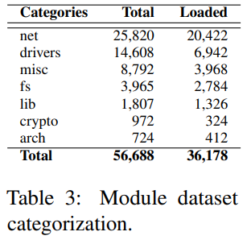
Evaluation
实验设置 – 数据集
数据集由Firmadyne的作者分享，共包含8737个固件镜像。作者还添加了50个最新的固件镜像来阐述FirmSolo对最新供应商的适用性。对于这50个新增的镜像，其中的15个用于评估，33个无法提取文件系统（加密固件），2个镜像为AArch64架构，FirmSolo的原型系统无法对其分析。在15个可以分析的镜像文件中，只有5个使用的是Linux4.x版本以上的内核，这表明大多IOT厂商在他们的设备上继续使用着过时的Linux内核，从而表明了Firmadyne（2016）数据集的时效性。
此外，我们精简了Firmadyne的数据集，删除了其中4020个镜像，因为其采用了开源项目如：OpenWRT、DD-WRT，对本质上相同的镜像进行重复分析将会破坏评估结果，并删除了254个FirmSolo不支持的镜像文件和711个内核版本早于2.6.18的镜像文件（由于版本太早需要使用远古版本的工具链来编译）。除此之外，还有2282个镜像文件中不含任何内核模块。最终，Evaluation数据集包含1470个固件镜像，其中969个是MIPS架构，501个是ARM架构，总共包含77个Linux内核版本，分布在2.6.18到4.4.198之间。作者使用gcc-3.4来编译内核版本在2.6.18-2.6.23之间的内核。使用gcc-4.3来编译内核版本大于2.6.23、小于4.4.x的内核。使用gcc-5.5来编译版本大于4.4.x的内核。

Slide 23
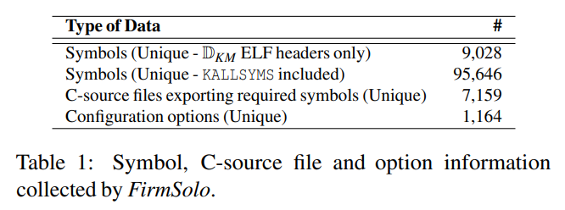
Evaluation
有效性 – Information Gathering
通过处理1470个固件镜像，FirmSolo提取到了95464个不同名称的未定义符号，平均每个镜像有8557个未定义符号（不同的镜像之间存在重复的未定义符号）。
在数据集中，有948（65%）个镜像含有K0，在这948个镜像中，又有871（92%）个镜像含有KALLSYMS信息。这突出了剩余的599个镜像都需要通过读取ELF头来获取符号。平均来说，FirmSolo在拥有K0且K0中含有KALLSYMS的镜像中识别出了14123个未定义的符号，而对于没有定义KALLSYMS的镜像平均只有463个未定义的符号。在KALLSYMS缺失的情况下，FirmSolo只关注内核模块导入的符号。由于KALLSYMS中的大多数符号与模块不使用的内核功能有关，因此这些符号的相应配置选项与FirmSolo相关性低。表一显示了FirmSolo和Firmadyne对比的结果。

Slide 24
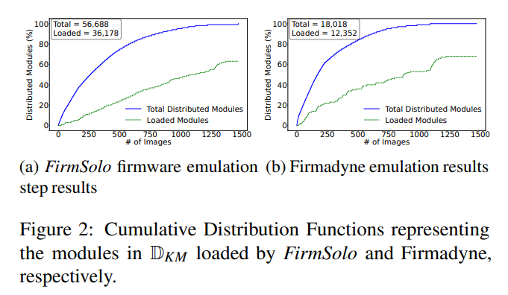
Evaluation
有效性 – K.C.R.E
作者通过三个维度来评估K.C.R.E
1. 它是否能够成功把阶段1中手机的符号信息映射到C源文件和目标内核树种相应选项的能力
* 在构建.config期间，平均成功启用111个（92%）个选项
2. KFS成功加载固件镜像的DKM的能力
* 尝试与Qiling对比（一个具有内核模块支持的二进制仿真框架），但Qiling不能仿真ARM和MIPS，作者团队考虑改进Qiling。
* FirmSolo加载了数据集56688个DKM中的36178个（64%），同时实现了替换机制，图2a中可以看出其累计分布
* 实验结果中，不会将替换的4601个模块算作成功，替换的模块占所有DKM的8%。
3. 数据结构修正步骤解决CKM错误并在分析流程中重新引入这些模块的能力
* 在DKM中，有1080个（2%）的CKM模块崩溃，通过调用数据结构修正，成功修复了451（42%）个CKM崩溃，剩余的崩溃大多数与数据结构无关，有相当多的情况下，是在调用宏时崩溃。
Notes:
只看2a

Slide 25
Evaluation
精确性
为了评估KCRE过程在推断内核配置时的精度，作者将其结果与开源Backfire OpenWRT发行版构建的真实固件镜像进行了比较。
使用OpenWRT的image builder创建了一个镜像，用于基于Mips的broadcom设备，生成的镜像以2.6.32.27为目标，包含530个内核模块。
由FirmSolo生成的KFS可以成功加载530个模块中的484个（91%），其中有7个是通过CKM修复得到的。
在微观尺度上，我们认为只有当一个配置选项影响内核中的定义并由影响模块使用的数据结构时，才认为该配置选项会对FirmSolo造成影响。DKM一共访问了OpenWRT内核中定义的4716个数据结构，然而其中绝大多数都有固定的布局，不受任何配置选项的干扰，因此，我们只关心内核中的335个数据结构，这些数据结构受240个配置选项的影响，OpenWRT镜像构建器配置的.config设置了其中75个选项，FirmSolo正确推断了其中的48个选项，其余选项所关联的数据结构在模块加载的过程中不会被访问，或者在2b仿真过程中访问它们不会导致崩溃

Slide 26
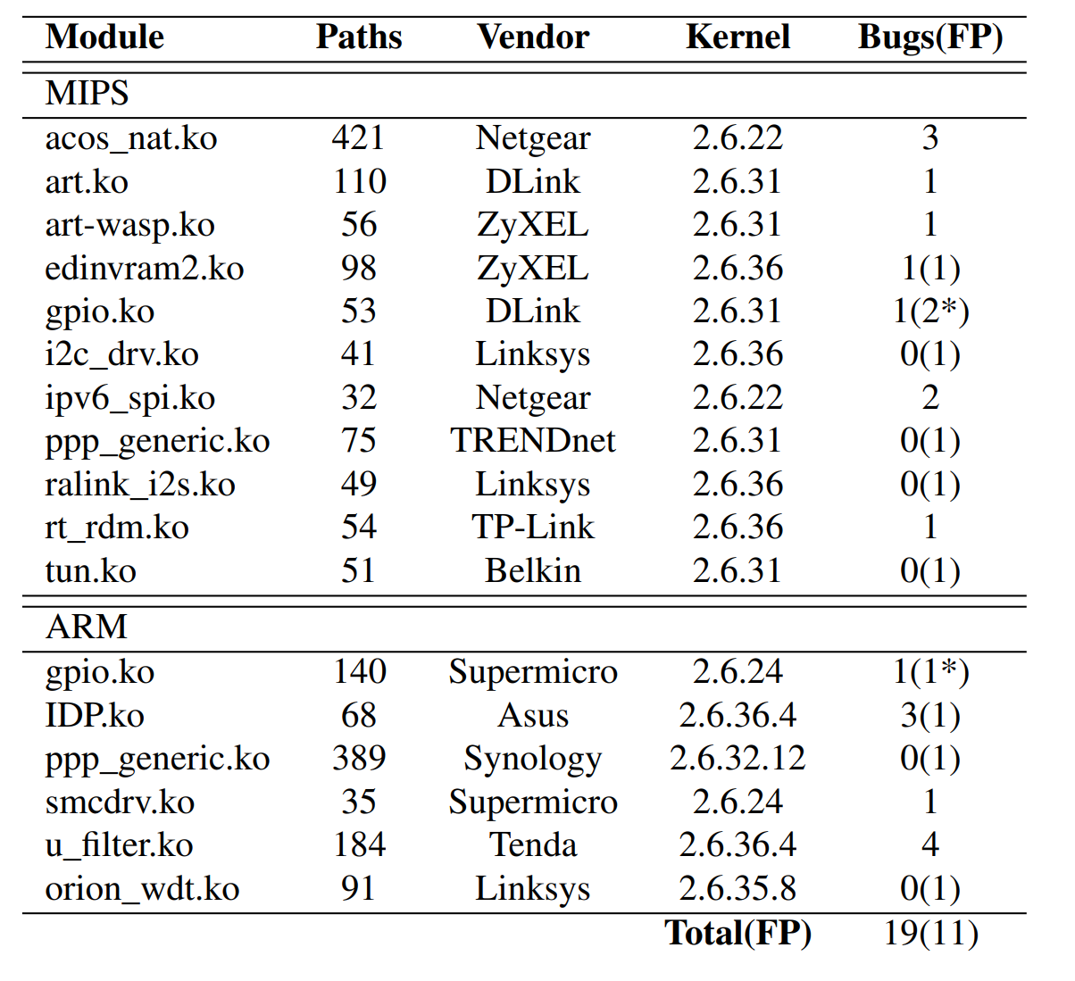
Evaluation
广泛适用性（对下游软件）
本节使用两个代表性下游分析系统来验证FirmSolo的作用：TriforceAFL、Firmadyne，但FirmSolo也适用于其他系统，如PANDA、FirmAE
TriforceAFL
我们主要评估TriforceAFL内核模糊测试器在物联网内核模块发现以前未知漏洞的能力，我们在DKM中的75个开源和闭源模块上使用了TriforceAFL，这些模块至少包含一个字符接口或一个网络接口以及必须拥有一个可读写的IOCTL接口
Notes:
表5介绍了TriforceAFL的测试结果，这些bug属于不同的架构和类别，例如内存任意读写（10）、空指针解引用（2）、越界内存访问（4）、slab堆损坏（2）和过大虚拟内存分配（1）。

Slide 27
Evaluation
广泛适用性（对下游软件） - Firmadyne
为了评估FirmSolo对Firmadyne的作用，我们在Firmadyne中运行了来自数据集的1470个镜像，与FirmSolo不同的是，Firmadyne并不直接尝试加载镜像中的所有内核模块，而是加载启动脚本中指定的模块。
当Firmadyne运行时，将会尝试加载1470个镜像中的18018个内核模块，（FirmSolo为56688, 32%）。
对于Firmadyne而言，其中的一个特别有用的功能是，它允许分析人员快速确认大量固件中存在已知的漏洞，我们利用这个特性从ExploitDB找到了10个poc来验证漏洞。
此外，我们使用Firmadyne来评估那些固件容易收到上述TriforceAFL发现的19个IOCTL相关漏洞的影响，在exploitdb的10个漏洞利用中，只有一个（CVE-2015-3036）成功完成了验证。这个漏洞位于NetUSB的五个不同版本中，.ko文件存在于15个镜像文件。

Slide 28
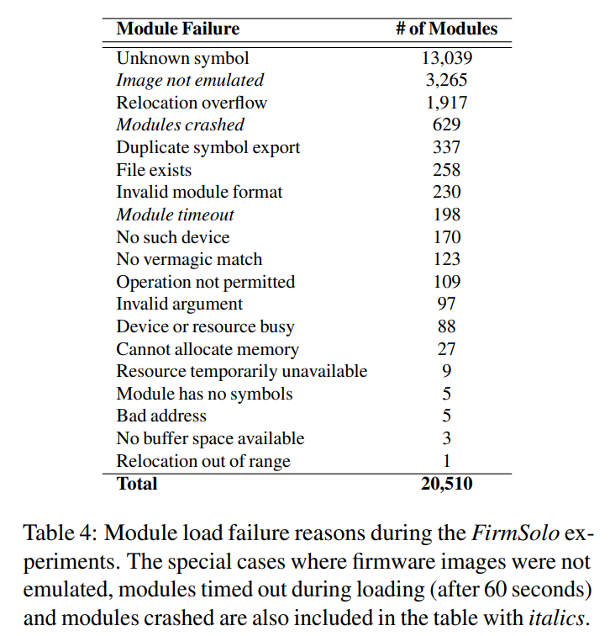
Evaluation
无法仿真的情况
虽然FirmSolo编译的内核理论上支持QEMU，但也存在QEMU无法模拟的情况。FirmSolo无法模拟48个镜像，共3265个模块（6%），其中29个镜像要求一个支持MIPS线程上下文的内核（并行），而QEMU不支持该内核，其他的情况：内核未压缩、不能挂载通用文件系统等。

Slide 29
Limitation
（1）FirmSolo支持的内核版本必须大于2.6.18，且适用于MIPS、ARMv[5-7]架构。支持早期的内核版本可以通过旧版本的交叉编译链来实现，并且可以通过少量的工作来添加额外的架构。
（2）其次，如果它产生的KFS和UKM与DKM使用的数据结构不一致，可能会在增加下游分析的假阳性。
（3）最后，FirmSolo不能分析那些QEMU不支持的外设（如USB设备）存在的内核模块。

Slide 30
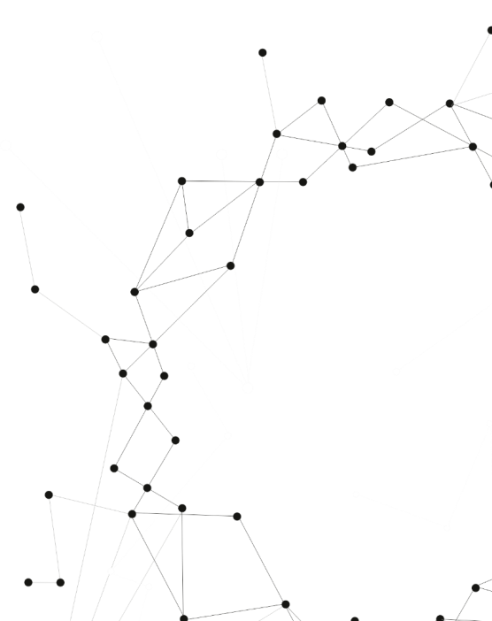
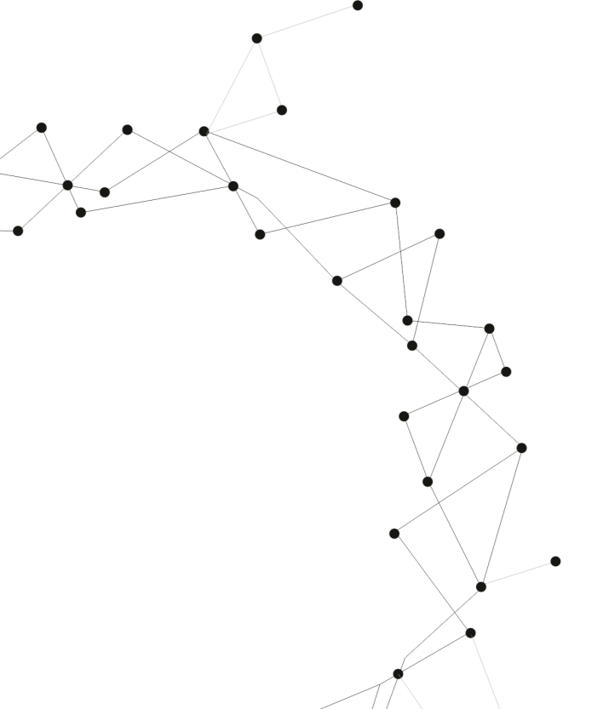
感谢大家观看

